Slide 1
Jak mohou obce využít nový Operační program Zaměstnanost
KÚ MSK, 16. 4. 2015
Ing. Markéta uhrová
Kvalifikační a personální agentura, o. p. s.
Třinec

Slide 2
PROJEKTY FINANCOVANÉ Z EVROPSKÉHO SOCIÁLNÍHO FONDU (ESF) PROSTŘEDNICTVÍM OPERAČNÍCH PROGRAMŮ - OP LZZ (2007 – 2013) - OPZ (2014 – 2020)

Slide 3
Současný stav přípravy OPZ
zaslání návrhu OPZ Evropské komisi (začátek formálního vyjednávání OPZ) - 15. 7. 2014
obdržení připomínek EK k návrhu OPZ - 16. 10. 2014
formální vyjednávání s EK – 11/2014 – 1/2015
zaslání finální verze OPZ na EK – 2. polovina ledna 2015
schválení OPZ (komplexní procedura EK) - cca 06/2015
dokončení řídicí dokumentace OPZ + konzultace s MMR – 11/2014 – 01/2015
- operační manuál a pracovní postupy pro ŘO
- pravidla pro žadatele a příjemce
audit designace – 03/2015 – 04/2015
schválení výzev vládou ČR – duben 2015

Slide 4
Aktuálně
OP Zaměstnanost 2014-2020
Finální fáze vyjednávání programového období 2014-2020 a programů
Řídicí orgány vyjednávají s EK o konečné podobě operačních programů
Únor 2015 – byla snaha uzavřít všechna nedořešená témata
Schválení OP předpoklad červen 2015
Spuštění výzev na vrub státního rozpočtu
ŘO OP připravily indikativní harmonogramy výzev
spuštění výzev pro individuální projekty -> začátek čerpání
předpokládaný termín výzev pro obce – duben roku 2015

Slide 5
OP Zaměstnanost 2014-2020
Alokace na prioritní osy
č. | Prioritní osa OPZ | Podíl na alokaci programu
1 | Podpora zaměstnanosti a adaptability pracovní síly | 61 %
2 | Sociální začleňování a boj s chudobou | 27 %
3 | Sociální inovace a mezinárodní spolupráce | 2 %
4 | Efektivní veřejná správa | 6 %
5 | Technická pomoc | 4 %
Celková alokace OPZ – cca 2 598 mil. EUR (cca 70 mld. Kč)

Slide 6
PO 1 Podpora zaměstnanosti a adaptability pracovní síly
Investiční priorita 1
Přístup k zaměstnání pro uchazeče a neaktivní osoby včetně místních iniciativ zaměstnanosti a podpory mobility pracovní síly
realizace nástrojů APZ (rekvalifikace, veřejně prospěšné práce, společensky účelná místa, zprostředkování zaměstnání, poradenství atd.)
příjemci mohou být i obce a svazky obcí
Investiční priorita 2
Rovnost žen a mužů, odstraňování genderových stereotypů a sladění pracovního a soukromého života
rozvoj služeb péče o děti, vzdělávání, poradenství, podpora zavádění flexibilních forem práce, odstraňování projevů diskriminace na základě pohlaví atd.
příjemci mohou být i kraje a obce
Notes:
Investiční priority a jejich hlavní podporované aktivity
IP1.1 – podporované aktivity: zprostředkování zaměstnání, poradenské a informační činnosti a programy, bilanční a pracovní diagnostika, rekvalifikace, rozvoj základních kompetencí, podpora vytváření nových pracovních míst, podpora umístění na uvolněná pracovní místa, podpora aktivit k získání pracovních návyků a zkušeností, podpora flexibilních forem zaměstnání, doprovodná opatření umožňující začlenění podpořených osob na trh práce, motivační aktivity, pracovní rehabilitace, realizace nových či inovativních nástrojů aktivní politiky zaměstnanosti
IP1.2 – podporované aktivity: vznik a provoz dětských skupin dle zákona, dětských klubů, případně dalších typů, s důrazem na pokrytí stávající absence služeb pro děti do tří let, případně pro starší děti dle aktuální demografické situace; další profesní vzdělávání pro ženy a osoby pečující o jiné závislé osoby zaměřené na zlepšení jejich přístupu na trh práce; komplexní programy na podporu podnikání žen (bilanční diagnostika, poradenství, vzdělávání, příprava podnikatelského plánu, koučink, mentoring, síťování podnikatelek, podpora během prvního roku podnikání); podpora zaměstnavatelů při implementaci opatření ve prospěch rovnosti žen a mužů (genderové audity a následná realizace doporučení – např. zavádění flexibilních forem práce, rovné zastoupení žen a mužů ve vedení, odstraňování platové diskriminace apod.); podpora aktivit zaměřených na vyšší míru zapojení mužů do péče o děti a další závislé osoby; systémové projekty na podporu rovných příležitostí (např. implementace Vládní strategie pro rovnost žen a mužů v České republice na léta 2014 – 2020 ).
IP 1.3 – podporované aktivity: např. další profesní vzdělávání zaměstnanců podporované zaměstnavateli, zaměřené na odborné i klíčové kompetence, včetně podpory dalšího profesního vzdělávání OSVČ; tvorba a realizace podnikových vzdělávacích programů, včetně přípravy podnikových lektorů a instruktorů; podpora a poradenství při vytváření a zavádění moderních systémů řízení a rozvoje lidských zdrojů v podnicích; Podpora sdružování malých a středních podniků za účelem vzdělávání (např. formou vzdělávacích klastrů);tvorba a realizace vzdělávacích programů pro zaměstnance, kteří jsou ohroženi propouštěním; poradenské a informační aktivity v podnicích v oblasti kariérového poradenství, orientace na trhu práce, možností služeb zaměstnanosti atd., vzdělávací a rekvalifikační programy pro zaměstnance podniků procházejících restrukturalizací nebo končících svoji činnost, včetně propouštěných zaměstnanců; podpora zavádění age managementu (řízení s ohledem na věk, schopnosti a potenciál pracovníků) do podniků; podpora odborné praxe a stáží v podnicích; podpora spolupráce podniků a vzdělávacích institucí za účelem slaďování kvalifikační úrovně a kvalifikační struktury pracovní síly s požadavky trhu práce; budování kapacit sociálních partnerů zejména prostřednictvím vzdělávání, opatření na vytváření sítí a posílení sociálního dialogu a činnosti společně uskutečňované sociálními partnery.

Slide 7
Vybrané specifické cíle PO1
Specifický cíl |  | Cílové skupiny | Příjemci
1.1. 1 | Zvýšit zaměstnanost podpořených osob, zejména starších, nízkokvalifikovaných a znevýhodněných | uchazeči a zájemci o zaměstnání, OZP, osoby s kumulací hendikepů na trhu práce a ekonomicky neaktivní osoby | MPSV a jím řízené/zřízené instituce, poradenské a vzdělávací instituce, nestátní neziskové organizace, obce a svazky obcí, atd.
1.2.1 | Snížit rozdíly v postavení žen a mužů na trhu práce | ženy ohrožené na trhu práce, rodiče s malými dětmi, osob pečující o jiné závislé osoby atd. | Organizační složky státu a jimi zřízené příspěvkové organizace, zaměstnavatelé, kraje a obce, poradenské a vzdělávací instituce, nestátní neziskové organizace, sociální partneři
Notes:
SC 1.1.1
Cílové skupiny zahrnují především uchazeče a zájemce o zaměstnání, OZP - osoby se zdravotním postižením, osoby s kumulací hendikepů na trhu práce a ekonomicky neaktivní osoby, včetně osob vracejících se na trh práce po návratu z mateřské/rodičovské dovolené. Zvláštní důraz bude kladen na osoby znevýhodněné na trhu práce (např. osoby 55 – 64 let, osoby do 25 let věku, příslušníci etnických menšin a osoby s nízkou úrovní kvalifikace (stupeň ISCED 0 – 2)).
Podporované aktivity – jedná se o nástroje a opatření aktivní politiky zaměstnanosti
Aktivity v rámci specifického cíle 1.1.1 Zvýšit zaměstnanost podpořených osob, zejména starších, nízkokvalifikovaných a znevýhodněných:
Zprostředkování zaměstnání – realizace činností souvisejících s vyhledáváním zaměstnání pro osobu, která se o práci uchází včetně podpory mezinárodní pracovní mobility; dále s vyhledáváním zaměstnanců pro zaměstnavatele, který hledá nové pracovní síly; poradenská a informační činnost v oblasti pracovních příležitostí; sdílené zprostředkování zaměstnání prostřednictvím agentur práce;
Poradenské a informační činnosti a programy – realizace poradenských činností a programů, jejichž cílem je zjišťování osobnostních a kvalifikačních předpokladů osob pro volbu povolání, pro zprostředkování vhodného zaměstnání; příprava k práci osob se zdravotním postižením a při výběru vhodných nástrojů aktivní politiky zaměstnanosti (za možného využití profilace uchazečů o zaměstnání a targetingu), podpora JOB klubů, řízené poradenství ke změně kvalifikace;
Bilanční a pracovní diagnostika – podpora souladu mezi schopnostním, vzdělanostním a pracovním potenciálem osob a možností jejich reálného uplatnění na trhu práce; pracovní diagnostika jako subsystém bilanční diagnostiky se přímo zaměřuje na možnosti konkrétního pracovního uplatnění odpovídajícího schopnostem a zájmům klienta;
Rekvalifikace – podpora při získání nové kvalifikace, při zvyšování, rozšiřování nebo prohlubování dosavadní kvalifikace, včetně jejího udržování a obnovování. Za rekvalifikaci se považuje i získání kvalifikace pro pracovní uplatnění osoby, která dosud žádnou kvalifikaci nezískala;
Rozvoj základních kompetencí za účelem snazšího uplatnění na trhu práce (např. čtenářská gramotnost, numerická gramotnost či rozvoj digitálních kompetencí apod.)
Podpora vytváření nových pracovních míst nebo míst vyhrazených pro určitou skupinu osob náležejících k ohroženým skupinám na trhu práce, včetně podpory začínajících OSVČ z řad uchazečů o zaměstnání či jiných skupin osob znevýhodněných na trhu práce;
Podpora umístění na uvolněná pracovní místa – bude podporováno nejenom vytváření či vymezování nových pracovních míst, ale rovněž umisťování ohrožených skupin osob na ta místa, která budou z různých příčin (např. odchod do důchodu, atd.) na trhu práce uvolňována;
Podpora aktivit k získání pracovních návyků a zkušeností jako jsou veřejně prospěšné práce, společensky účelná pracovní místa, krátkodobé pracovní příležitosti, pracovní trénink, odborné praxe a stáže, včetně podpory mezinárodní pracovní mobility;
Podpora flexibilních forem zaměstnání jako způsobu vytváření podmínek zejména pro uplatnění žen, mladých lidí, starších osob a dalších osob znevýhodněných na trhu práce (zkrácený úvazek, rotace na pracovním místě, sdílení pracovního místa, práce na dálku apod.);
Doprovodná opatření umožňující začlenění podpořených osob na trh práce s cílem usnadnění přístupu cílových skupin k hlavní formě podpory v této investiční prioritě – zejména podpora zapracování, dopravy, ubytování a stravování účastníků, péče o závislé osoby, zvyšování finanční gramotnosti a prevence předlužení a další doprovodné sociální aktivity umožňující začlenění podpořených osob na trh práce. Tyto aktivity jsou dostupné podpořeným osobám pouze po dobu jejich účasti na projektu, resp. po dobu trvání hlavní formy podpory v rámci projektu;
Motivační aktivity – aktivity zaměřené na zvýšení orientace v požadavcích trhu práce, požadavcích volných pracovních míst na trhu práce, dále příprava k zařazení do rekvalifikace, resp. jiného nástroje aktivní politiky zaměstnanosti, včetně obnovení pracovních návyků;
Pracovní rehabilitace – podpora souvislé činnosti zaměřené na získání a udržení vhodného zaměstnání osoby se zdravotním postižením;
Realizace nových či inovativních nástrojů aktivní politiky zaměstnanosti v souladu s aktuálními potřebami trhu práce, včetně podpory principů sociální ekonomiky;
Aktivity v rámci specifického cíle 1.1.2 Zvýšit zaměstnanost podpořených mladých osob prostřednictvím programu Záruky pro mládež
Zprostředkování zaměstnání uchazečům o zaměstnání a poskytování souvisejících služeb v oblasti zaměstnanosti;
Poskytování poradenské činnosti za účelem zjišťování osobnostních a kvalifikačních předpokladů mladých pro volbu povolání, pro zprostředkování vhodného zaměstnání a při výběru vhodných nástrojů aktivní politiky zaměstnanosti. Poskytování poradenství v oblasti další účasti ve vzdělávání, zvyšování či prohlubování kvalifikace, včetně podpory rekvalifikací, s cílem harmonizovat vztah mezi nabídkou a poptávkou na trhu práce;
Poskytování rekvalifikací – získání nové kvalifikace, zvyšování, rozšiřování nebo prohlubování dosavadní kvalifikace, včetně jejího udržování a obnovování. Za rekvalifikaci se považuje i získání kvalifikace pro pracovní uplatnění osoby, která dosud žádnou kvalifikaci nezískala;
Podpora aktivit k získání pracovních návyků a zkušeností jako jsou veřejně prospěšné práce, společensky účelná pracovní místa, krátkodobé pracovní příležitosti, pracovní trénink, odborné praxe a stáže, včetně podpory mezinárodní pracovní mobility; podpora vytváření míst určených k získání odborné praxe či podpora vytváření stáží;
Podpora zahájení samostatné výdělečné činnosti, a to zejména formou rekvalifikací, poradenství a poskytování příspěvků;
Motivační aktivity zaměřené na zvýšení orientace mladých lidí v požadavcích trhu práce, požadavcích volných pracovních míst na trhu práce, dále příprava k zařazení do rekvalifikace, resp. jiného nástroje aktivní politiky zaměstnanosti, včetně obnovení nebo získání pracovních návyků.

Slide 8
PO2 Sociální začleňování a boj s chudobou
IP 1 Aktivní začleňování zejm. s cílem zvýšení zaměstnatelnosti
IP1 je zaměřena na klienty sociálních služeb
Aktivity: sociální služby pro osoby sociálně vyloučené nebo ohrožené sociálním vyloučením; vzdělávání a poradenství; aktivizační a motivační programy; programy pro osoby opouštějící ústavní zařízení; programy sociálně právní ochrany; podpora služeb poskytovaných terénní a ambulantní formou; podpora komunitních služeb
IP 2 Zlepšení přístupu k dostupným, udržitelným a kvalitním sociálním službám, včetně zdravotních a sociálních služeb obecného zájmu
IP2 je zaměřena na systém sociálních služeb
Aktivity: transformace a deinstitucionalizace pobytových sociálních služeb; zdravotnických služeb a zařízení ústavní péče o děti; zefektivňování procesů v sociálních službách; podpora prevence a včasné intervence; rozvoj a rozšiřování systémů kvality a standardizace činností v sociálních službách; podpora procesu střednědobého plánování služeb; vzdělávání pracovníků sociálních služeb
Důraz bude kladen na podporu komunitní sociální práce, podporu specifických nástrojů k prevenci a řešení problémů v sociálně vyloučených lokalitách, zejména komunitní práce vč. podpory koordinační role obcí.

Slide 9
Vybrané specifické cíle PO2
Specifický cíl |  | Cílové skupiny | Příjemci
2.1. 1 | Zvýšit uplatnitelnost osob ohrožených sociálním vyloučením nebo sociálně vyloučených ve společnosti a na trhu práce | Osoby sociálně vyloučené a osoby sociálním vyloučením ohrožené; zejména znevýhodněné skupiny obyvatel (OZP, menšiny, bezdomovci, rodiče samoživitelé, osoby dlouhodobě či opakovaně nezaměstnané, osoby ve nebo po výkonu trestu, osoby opouštějící institucionální zařízení, atd.). | Poskytovatelé služeb, kraje, obce a jimi zřizované organizace, svazky obcí, MPSV a jim řízení/zřízené organizace, NNO, zaměstnavatelé, sociální podniky, školy a školská zařízení, výzkumné a vzdělávací instituce, atd.
2.1.2 | Rozvoj sektoru sociální ekonomiky
Notes:
SC 1.1.1
Cílové skupiny zahrnují především uchazeče a zájemce o zaměstnání, OZP - osoby se zdravotním postižením, osoby s kumulací hendikepů na trhu práce a ekonomicky neaktivní osoby, včetně osob vracejících se na trh práce po návratu z mateřské/rodičovské dovolené. Zvláštní důraz bude kladen na osoby znevýhodněné na trhu práce (např. osoby 55 – 64 let, osoby do 25 let věku, příslušníci etnických menšin a osoby s nízkou úrovní kvalifikace (stupeň ISCED 0 – 2)).
Podporované aktivity – jedná se o nástroje a opatření aktivní politiky zaměstnanosti
Aktivity v rámci specifického cíle 1.1.1 Zvýšit zaměstnanost podpořených osob, zejména starších, nízkokvalifikovaných a znevýhodněných:
Zprostředkování zaměstnání – realizace činností souvisejících s vyhledáváním zaměstnání pro osobu, která se o práci uchází včetně podpory mezinárodní pracovní mobility; dále s vyhledáváním zaměstnanců pro zaměstnavatele, který hledá nové pracovní síly; poradenská a informační činnost v oblasti pracovních příležitostí; sdílené zprostředkování zaměstnání prostřednictvím agentur práce;
Poradenské a informační činnosti a programy – realizace poradenských činností a programů, jejichž cílem je zjišťování osobnostních a kvalifikačních předpokladů osob pro volbu povolání, pro zprostředkování vhodného zaměstnání; příprava k práci osob se zdravotním postižením a při výběru vhodných nástrojů aktivní politiky zaměstnanosti (za možného využití profilace uchazečů o zaměstnání a targetingu), podpora JOB klubů, řízené poradenství ke změně kvalifikace;
Bilanční a pracovní diagnostika – podpora souladu mezi schopnostním, vzdělanostním a pracovním potenciálem osob a možností jejich reálného uplatnění na trhu práce; pracovní diagnostika jako subsystém bilanční diagnostiky se přímo zaměřuje na možnosti konkrétního pracovního uplatnění odpovídajícího schopnostem a zájmům klienta;
Rekvalifikace – podpora při získání nové kvalifikace, při zvyšování, rozšiřování nebo prohlubování dosavadní kvalifikace, včetně jejího udržování a obnovování. Za rekvalifikaci se považuje i získání kvalifikace pro pracovní uplatnění osoby, která dosud žádnou kvalifikaci nezískala;
Rozvoj základních kompetencí za účelem snazšího uplatnění na trhu práce (např. čtenářská gramotnost, numerická gramotnost či rozvoj digitálních kompetencí apod.)
Podpora vytváření nových pracovních míst nebo míst vyhrazených pro určitou skupinu osob náležejících k ohroženým skupinám na trhu práce, včetně podpory začínajících OSVČ z řad uchazečů o zaměstnání či jiných skupin osob znevýhodněných na trhu práce;
Podpora umístění na uvolněná pracovní místa – bude podporováno nejenom vytváření či vymezování nových pracovních míst, ale rovněž umisťování ohrožených skupin osob na ta místa, která budou z různých příčin (např. odchod do důchodu, atd.) na trhu práce uvolňována;
Podpora aktivit k získání pracovních návyků a zkušeností jako jsou veřejně prospěšné práce, společensky účelná pracovní místa, krátkodobé pracovní příležitosti, pracovní trénink, odborné praxe a stáže, včetně podpory mezinárodní pracovní mobility;
Podpora flexibilních forem zaměstnání jako způsobu vytváření podmínek zejména pro uplatnění žen, mladých lidí, starších osob a dalších osob znevýhodněných na trhu práce (zkrácený úvazek, rotace na pracovním místě, sdílení pracovního místa, práce na dálku apod.);
Doprovodná opatření umožňující začlenění podpořených osob na trh práce s cílem usnadnění přístupu cílových skupin k hlavní formě podpory v této investiční prioritě – zejména podpora zapracování, dopravy, ubytování a stravování účastníků, péče o závislé osoby, zvyšování finanční gramotnosti a prevence předlužení a další doprovodné sociální aktivity umožňující začlenění podpořených osob na trh práce. Tyto aktivity jsou dostupné podpořeným osobám pouze po dobu jejich účasti na projektu, resp. po dobu trvání hlavní formy podpory v rámci projektu;
Motivační aktivity – aktivity zaměřené na zvýšení orientace v požadavcích trhu práce, požadavcích volných pracovních míst na trhu práce, dále příprava k zařazení do rekvalifikace, resp. jiného nástroje aktivní politiky zaměstnanosti, včetně obnovení pracovních návyků;
Pracovní rehabilitace – podpora souvislé činnosti zaměřené na získání a udržení vhodného zaměstnání osoby se zdravotním postižením;
Realizace nových či inovativních nástrojů aktivní politiky zaměstnanosti v souladu s aktuálními potřebami trhu práce, včetně podpory principů sociální ekonomiky;
Aktivity v rámci specifického cíle 1.1.2 Zvýšit zaměstnanost podpořených mladých osob prostřednictvím programu Záruky pro mládež
Zprostředkování zaměstnání uchazečům o zaměstnání a poskytování souvisejících služeb v oblasti zaměstnanosti;
Poskytování poradenské činnosti za účelem zjišťování osobnostních a kvalifikačních předpokladů mladých pro volbu povolání, pro zprostředkování vhodného zaměstnání a při výběru vhodných nástrojů aktivní politiky zaměstnanosti. Poskytování poradenství v oblasti další účasti ve vzdělávání, zvyšování či prohlubování kvalifikace, včetně podpory rekvalifikací, s cílem harmonizovat vztah mezi nabídkou a poptávkou na trhu práce;
Poskytování rekvalifikací – získání nové kvalifikace, zvyšování, rozšiřování nebo prohlubování dosavadní kvalifikace, včetně jejího udržování a obnovování. Za rekvalifikaci se považuje i získání kvalifikace pro pracovní uplatnění osoby, která dosud žádnou kvalifikaci nezískala;
Podpora aktivit k získání pracovních návyků a zkušeností jako jsou veřejně prospěšné práce, společensky účelná pracovní místa, krátkodobé pracovní příležitosti, pracovní trénink, odborné praxe a stáže, včetně podpory mezinárodní pracovní mobility; podpora vytváření míst určených k získání odborné praxe či podpora vytváření stáží;
Podpora zahájení samostatné výdělečné činnosti, a to zejména formou rekvalifikací, poradenství a poskytování příspěvků;
Motivační aktivity zaměřené na zvýšení orientace mladých lidí v požadavcích trhu práce, požadavcích volných pracovních míst na trhu práce, dále příprava k zařazení do rekvalifikace, resp. jiného nástroje aktivní politiky zaměstnanosti, včetně obnovení nebo získání pracovních návyků.

Slide 10
PO2 Sociální začleňování a boj s chudobou
IP 3 Rozvojové strategie řízené na místní úrovni
Možnost využití mj. komunitně vedeného místního rozvoje (za účelem dosažení spec. cíle budou podporovány aktivity, které budou identifikovány jednotlivými MAS ve schválených Komunitně vedených strategiích místního rozvoje)
Aktivity: posilování koordinační role obcí s rozšířenou působností; tvorba strategií komplexního řešení problémů sociálního vyloučení na místní úrovni; podpora aktivit místních samospráv při optimalizaci pokrytí sociálními službami; podpora monitorování, evaluace a informovanosti o problematice sociálního vyloučení
Cílové skupiny v PO2: osoby sociálně vyloučené a osoby sociálním vyloučením ohrožené, znevýhodněné skupiny obyvatel, osoby žijící v sociálně vyloučených lokalitách, etnické menšiny a osoby z jiného socio-kulturního prostředí, imigranti a azylanti, osoby bez přístřeší, poskytovatelé a zadavatelé sociálních a zdravotních služeb, místní samosprávy.

Slide 11
Vybrané specifické cíle PO2
Specifický cíl |  | Cílové skupiny | Příjemci
2.3. 1 | Zvýšit zapojení lokálních aktérů do řešení problémů nezaměstnanosti a sociálního začleňování ve venkovských oblastech | Osoby sociálně vyloučené, osoby sociálním vyloučením ohrožené, uchazeči a zájemci o zaměstnání, neaktivní osoby a zaměstnanci místních aktérů, jejichž spolupráce se bude podporovat v rámci projektů naplňujících strategii komunitně vedeného místního rozvoje | Příjemci budou subjekty realizující projekty v rámci schválených Komunitně vedených strategií místního rozvoje
Notes:
SC 1.1.1
Cílové skupiny zahrnují především uchazeče a zájemce o zaměstnání, OZP - osoby se zdravotním postižením, osoby s kumulací hendikepů na trhu práce a ekonomicky neaktivní osoby, včetně osob vracejících se na trh práce po návratu z mateřské/rodičovské dovolené. Zvláštní důraz bude kladen na osoby znevýhodněné na trhu práce (např. osoby 55 – 64 let, osoby do 25 let věku, příslušníci etnických menšin a osoby s nízkou úrovní kvalifikace (stupeň ISCED 0 – 2)).
Podporované aktivity – jedná se o nástroje a opatření aktivní politiky zaměstnanosti
Aktivity v rámci specifického cíle 1.1.1 Zvýšit zaměstnanost podpořených osob, zejména starších, nízkokvalifikovaných a znevýhodněných:
Zprostředkování zaměstnání – realizace činností souvisejících s vyhledáváním zaměstnání pro osobu, která se o práci uchází včetně podpory mezinárodní pracovní mobility; dále s vyhledáváním zaměstnanců pro zaměstnavatele, který hledá nové pracovní síly; poradenská a informační činnost v oblasti pracovních příležitostí; sdílené zprostředkování zaměstnání prostřednictvím agentur práce;
Poradenské a informační činnosti a programy – realizace poradenských činností a programů, jejichž cílem je zjišťování osobnostních a kvalifikačních předpokladů osob pro volbu povolání, pro zprostředkování vhodného zaměstnání; příprava k práci osob se zdravotním postižením a při výběru vhodných nástrojů aktivní politiky zaměstnanosti (za možného využití profilace uchazečů o zaměstnání a targetingu), podpora JOB klubů, řízené poradenství ke změně kvalifikace;
Bilanční a pracovní diagnostika – podpora souladu mezi schopnostním, vzdělanostním a pracovním potenciálem osob a možností jejich reálného uplatnění na trhu práce; pracovní diagnostika jako subsystém bilanční diagnostiky se přímo zaměřuje na možnosti konkrétního pracovního uplatnění odpovídajícího schopnostem a zájmům klienta;
Rekvalifikace – podpora při získání nové kvalifikace, při zvyšování, rozšiřování nebo prohlubování dosavadní kvalifikace, včetně jejího udržování a obnovování. Za rekvalifikaci se považuje i získání kvalifikace pro pracovní uplatnění osoby, která dosud žádnou kvalifikaci nezískala;
Rozvoj základních kompetencí za účelem snazšího uplatnění na trhu práce (např. čtenářská gramotnost, numerická gramotnost či rozvoj digitálních kompetencí apod.)
Podpora vytváření nových pracovních míst nebo míst vyhrazených pro určitou skupinu osob náležejících k ohroženým skupinám na trhu práce, včetně podpory začínajících OSVČ z řad uchazečů o zaměstnání či jiných skupin osob znevýhodněných na trhu práce;
Podpora umístění na uvolněná pracovní místa – bude podporováno nejenom vytváření či vymezování nových pracovních míst, ale rovněž umisťování ohrožených skupin osob na ta místa, která budou z různých příčin (např. odchod do důchodu, atd.) na trhu práce uvolňována;
Podpora aktivit k získání pracovních návyků a zkušeností jako jsou veřejně prospěšné práce, společensky účelná pracovní místa, krátkodobé pracovní příležitosti, pracovní trénink, odborné praxe a stáže, včetně podpory mezinárodní pracovní mobility;
Podpora flexibilních forem zaměstnání jako způsobu vytváření podmínek zejména pro uplatnění žen, mladých lidí, starších osob a dalších osob znevýhodněných na trhu práce (zkrácený úvazek, rotace na pracovním místě, sdílení pracovního místa, práce na dálku apod.);
Doprovodná opatření umožňující začlenění podpořených osob na trh práce s cílem usnadnění přístupu cílových skupin k hlavní formě podpory v této investiční prioritě – zejména podpora zapracování, dopravy, ubytování a stravování účastníků, péče o závislé osoby, zvyšování finanční gramotnosti a prevence předlužení a další doprovodné sociální aktivity umožňující začlenění podpořených osob na trh práce. Tyto aktivity jsou dostupné podpořeným osobám pouze po dobu jejich účasti na projektu, resp. po dobu trvání hlavní formy podpory v rámci projektu;
Motivační aktivity – aktivity zaměřené na zvýšení orientace v požadavcích trhu práce, požadavcích volných pracovních míst na trhu práce, dále příprava k zařazení do rekvalifikace, resp. jiného nástroje aktivní politiky zaměstnanosti, včetně obnovení pracovních návyků;
Pracovní rehabilitace – podpora souvislé činnosti zaměřené na získání a udržení vhodného zaměstnání osoby se zdravotním postižením;
Realizace nových či inovativních nástrojů aktivní politiky zaměstnanosti v souladu s aktuálními potřebami trhu práce, včetně podpory principů sociální ekonomiky;
Aktivity v rámci specifického cíle 1.1.2 Zvýšit zaměstnanost podpořených mladých osob prostřednictvím programu Záruky pro mládež
Zprostředkování zaměstnání uchazečům o zaměstnání a poskytování souvisejících služeb v oblasti zaměstnanosti;
Poskytování poradenské činnosti za účelem zjišťování osobnostních a kvalifikačních předpokladů mladých pro volbu povolání, pro zprostředkování vhodného zaměstnání a při výběru vhodných nástrojů aktivní politiky zaměstnanosti. Poskytování poradenství v oblasti další účasti ve vzdělávání, zvyšování či prohlubování kvalifikace, včetně podpory rekvalifikací, s cílem harmonizovat vztah mezi nabídkou a poptávkou na trhu práce;
Poskytování rekvalifikací – získání nové kvalifikace, zvyšování, rozšiřování nebo prohlubování dosavadní kvalifikace, včetně jejího udržování a obnovování. Za rekvalifikaci se považuje i získání kvalifikace pro pracovní uplatnění osoby, která dosud žádnou kvalifikaci nezískala;
Podpora aktivit k získání pracovních návyků a zkušeností jako jsou veřejně prospěšné práce, společensky účelná pracovní místa, krátkodobé pracovní příležitosti, pracovní trénink, odborné praxe a stáže, včetně podpory mezinárodní pracovní mobility; podpora vytváření míst určených k získání odborné praxe či podpora vytváření stáží;
Podpora zahájení samostatné výdělečné činnosti, a to zejména formou rekvalifikací, poradenství a poskytování příspěvků;
Motivační aktivity zaměřené na zvýšení orientace mladých lidí v požadavcích trhu práce, požadavcích volných pracovních míst na trhu práce, dále příprava k zařazení do rekvalifikace, resp. jiného nástroje aktivní politiky zaměstnanosti, včetně obnovení nebo získání pracovních návyků.

Slide 12
PO3 Sociální inovace a mezinárodní spolupráce
IP 1 Přístup k zaměstnání pro osoby hledající zaměstnání a neaktivní osoby, včetně místních iniciativ na podporu zaměstnanosti a mobility pracovníků
Aktivity: podpora kapacit a infrastruktury pro vývoj a šíření inovací; vytvoření kapacit pro inovační nabídku a poptávku; výměna zkušeností a přenos dobré praxe mezi členskými státy EU v otázkách týkajících se aktivní politiky zaměstnanosti; podpora vzniku tematických sítí a spolupráce mezi projekty v různých členských státech EU
IP 2 - Aktivní začleňování, zejména s cílem zvýšení zaměstnatelnosti
Aktivity: podpora kapacit a infrastruktury pro vývoj a šíření inovací; vytvoření kapacit pro inovační nabídku a poptávku; podpora projektů na evaluace sociálních inovací, sociální experimentování; výměna zkušeností a přenos dobré praxe mezi členskými státy EU v oblasti řešení problémů sociálního začleňování osob vyloučených nebo ohrožených sociálním vyloučením a chudobou
Příjemci v této IP budou zejména veřejně prospěšné organizace, NNO, kraje, obce, svazky obcí a jejich asociace, organizační složky státu a jimi zřízené p. o., sociální partneři atd.
Cílové skupiny v PO3: uchazeči a zájemci o zaměstnání, neaktivní osoby, osoby sociálně vyloučené nebo ohrožené sociálním vyloučením a chudobou, zaměstnavatelé a zaměstnanci (osoby 55 – 64 let, osoby do 25 let, rodiče s malými dětmi, osoby pečující o další závislé členy rodiny, sociální pracovníci poskytovatelů služeb, zaměstnanci NNO/VPO a sociálních podniků, zaměstnavatelé a vzdělávací a poradenské instituce

Slide 13
PO4 Efektivní veřejná správa
IP1 Investice do institucionální kapacity a efektivnosti veřejné správy a veřejných služeb s ohledem na reformy, lepší regulaci a dobrou správu
Aktivity:
dokončení plošného zavedení procesního modelování agend; pokračování v provádění identifikace působnosti jednotlivých orgánů veřejné správy
zlepšení dostupnosti, atraktivity a propagace on-line služeb eGovernmentu; dokončení elektronizace justice a zdravotnictví
posílení a zlepšení aplikaci RIA v procesu přípravy legislativy; zavedení ex post hodnocení dopadu regulace
zavedení opatření k podpoře výstupů z realizace projektů eSbírka a eLegislativa
zavedení jednotného systému vzdělávání zaměstnanců veřejné správy
Cílové skupiny v PO4: ústřední orgány státní správy, územní samosprávné celky,
občané a podnikatelé

Slide 14
VÍCE INFORMACÍ NA: www.esfcr.cz
Zpracovávání a předkládání žádostí: https://mseu.mssf.cz
Žádost se předkládá pouze elektronicky a pouze prostřednictvím IS KP14+

Slide 15
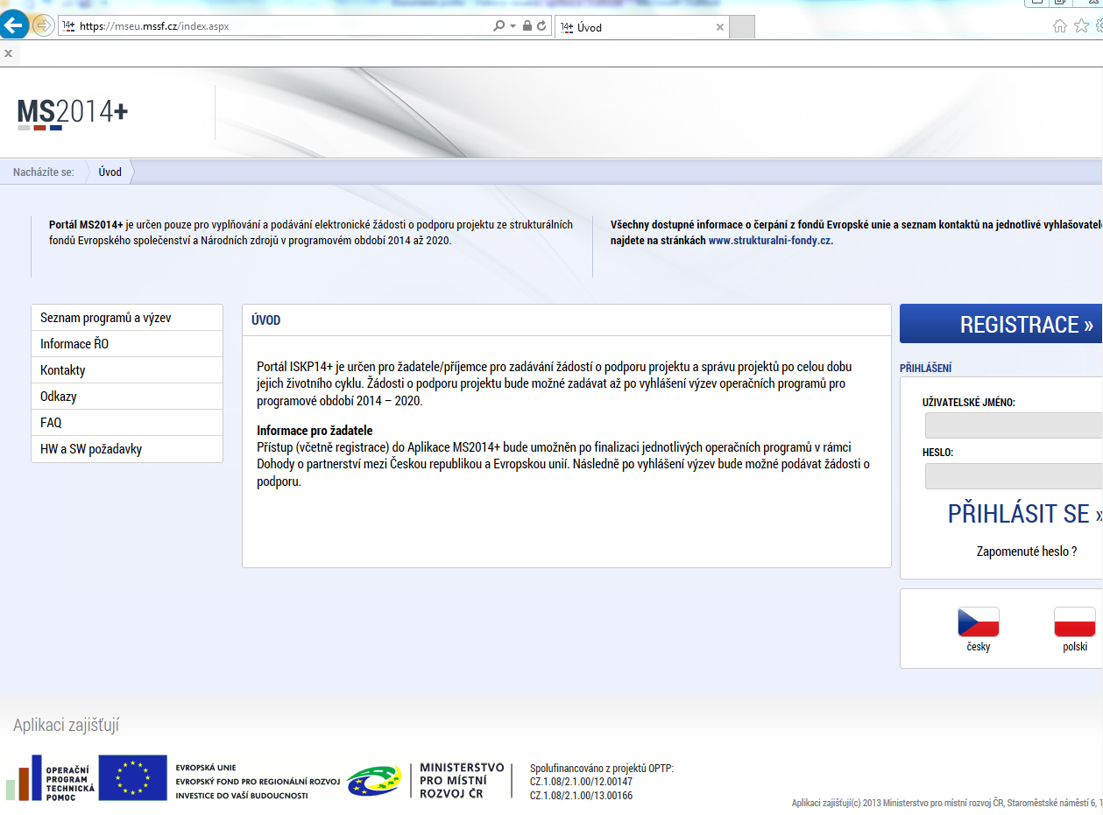

Slide 16
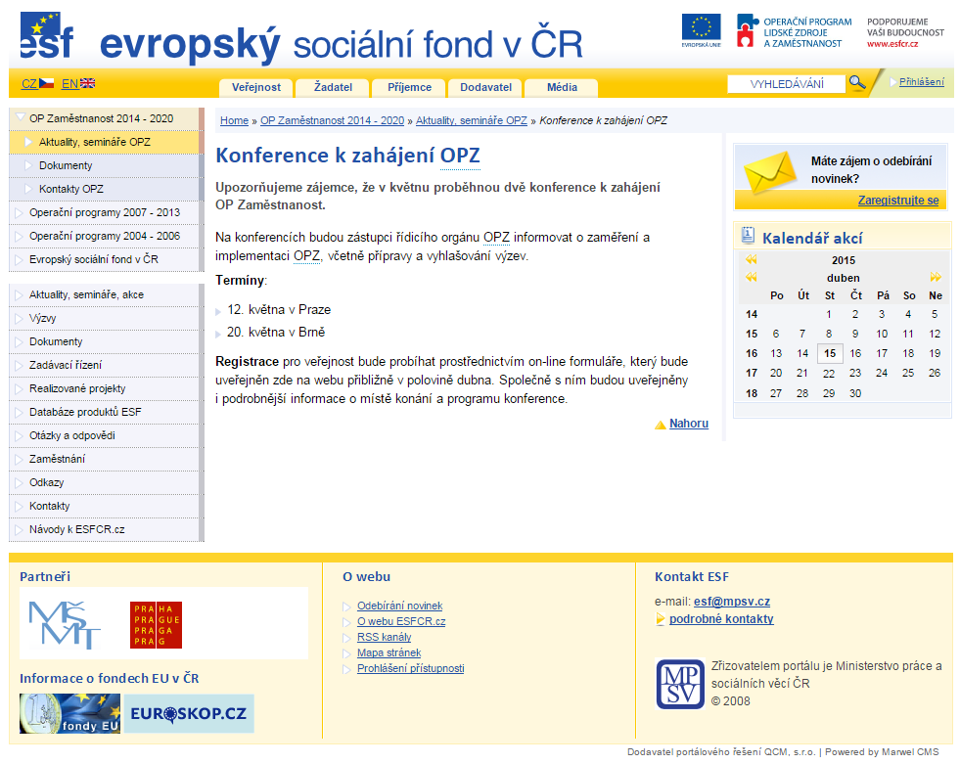
www.esfcr.cz

Slide 17
Sociální podnikání
DOSUD NENÍ LEGISLATIVNĚ UKOTVENO
AKTUÁLNĚ SE PŘIPRAVUJE NÁVRH ZÁKONA
Vznikl první souvislý text obsahující definici sociálního podnikání:
Sociální podnikání je výdělečná činnost vykonávaná v hlavní nebo ve vedlejší činnosti, samostatně na vlastní účet a odpovědnost živnostenským nebo obdobným způsobem se záměrem činit tak soustavně za účelem dosažení zisku, který je z více než 50 % použitý pro další rozvoj sociálního podniku a za účelem zlepšení života místního společenství. Sociální podnik vzniká a rozvíjí se na konceptu trojího prospěchu: ekonomického, sociálního a environmentálního, přičemž všechny tři principy respektují lokální potřeby. Činnost sociálního podniku spočívá v produkci a prodeji výrobků nebo služeb.

Slide 18
Sociální podnikání
Definice sociálního podniku:
Sociální podnik je fyzická osoba nebo právnická osoba soukromého práva, která podniká v hlavní nebo vedlejší činnosti, splňuje definici sociálního podnikání a je zapsána do veřejného seznamu dle tohoto zákona a:
její zakladatelské právní jednání stanovuje způsob dosažení společensky prospěšného dopadu a podrobnější podmínky nakládání se ziskem použitým pro další rozvoj sociálního podniku nebo za účelem zlepšení života místního společenství
svou činností sleduje dosažení společensky prospěšného dopadu
má zaměstnance, kteří pro ni vykonávají závislou práci (průměrný roční přepočtený počet zaměstnanců v daném kalendářním roce podle vyhlášky č. 518/2004 Sb., je minimálně 1,0 úvazku)
správci veřejného seznamu předloží zprávu o činnosti za předcházející účetní období, a zároveň ji uveřejní na svých internetových stránkách nebo na jiném veřejně a bez překážek dostupném místě
není právnickou osobou veřejného práva nebo osobou jí zřízenou a taková osoba v sociálním podniku nevlastní 50 % nebo více základního jmění nebo nedisponuje většinou hlasovacích práv
více než 50 % svého zisku reinvestuje do rozvoje svého sociálního podniku nebo použije na zlepšení života místního společenství

Slide 19
Sociální podnikání
Členění sociálních podniků dle návrhu zákona:
Sociální podnik typu A je sociální podnik, který podniká v hlavní činnosti a jeho tržby z prodeje výrobků a služeb tvoří do 3 let od jeho vzniku alespoň 50 % z jeho celkových výnosů.
Sociální podnik typu B je sociální podnik, který podniká ve vedlejší činnosti a jeho tržby z prodeje výrobků a služeb tvoří v rámci jeho vedlejší činnosti alespoň 50 % z jeho celkových výnosů.
Sociální podnik nemůže být ve veřejném seznamu zapsán zároveň jako typ A i jako typ B.
Definice integračního sociálního podniku
Jde o zvláštní druh sociálního podniku, který zaměstnává a sociálně začleňuje osoby znevýhodněné na trhu práce a podíl těchto zaměstnanců tvoří více než 30 % průměrného ročního přepočteného počtu zaměstnanců. Dále provádí prokazatelné aktivity směřující k dalšímu uplatnění těchto osob na trhu práce či sociální integraci.
Integrační sociální podnik je také sociální družstvo dle NOZ.

Slide 20
Připravovaný zákon o sociálním podnikání
Zákon přináší sociálním podnikům uznání a zavádí koncepční přístup státu k jeho rozvoji, nestanoví ale pro sociální podniky prozatím žádné výhody.
Poskytování podpory sociálním podnikům je na rozhodnutí jednotlivých resortů a krajů, které si budou stanovovat své podmínky a budou si je také samy kontrolovat.
Uvažuje se o možnosti poskytovat slevy na daních anebo zvýhodňovat sociální podniky ve veřejných zakázkách.
Účinnost zákona je předběžně plánována na leden 2017.

Slide 21
Sociální podnikání
DISKUSE K NÁVRHU ZÁKONA O SOCIÁLNÍM PODNIKÁNÍ:
Obce jako zakladatelé sociálních podniků – obecní sociální podniky
ANO, ale max. se 49 % majetkovým podílem
ANO, ale s menšinovým rozhodováním
Další oblasti úpravy zákona, které mohou doznat změn:
Definice znaků (obecného) sociálního podniku a integračního sociálního podniku
Vytvoření veřejného seznamu sociálních podniků
Zřízení Rady pro sociální ekonomiku / Výboru pro SE Rady pro udržitelný rozvoj
Zřízení orgánu dohledu

Slide 22
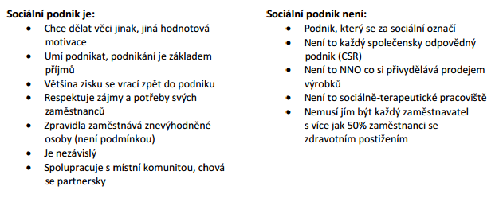
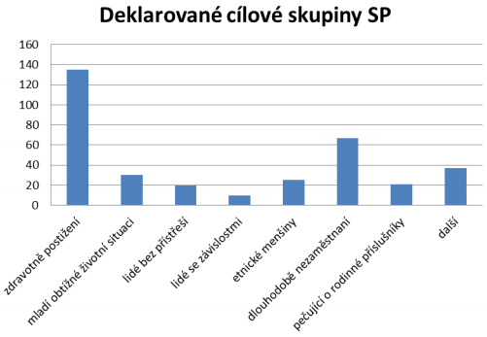
Sociální podnikání
Zdroj:
Adresář sociálních podniků dostupný na webových stránkách „české sociální podnikání“
http://www.ceske-socialni-podnikani.cz/
provozovaných P3 - People, Planet, Profit, o.p.s.

Slide 23
Podpora sociálního podnikání
Podpora sociálního podnikání je obsahem cíle „sociální začleňování a boj proti chudobě a diskriminaci“ a bude finančně zajištěna ze zdrojů Evropských strukturálních a investičních fondů v rámci těchto programů:
Integrovaný regionální operační program (IROP) - Vznik nových a rozvoj existujících podnikatelskych aktivit v oblasti sociálního podnikání
Operační program Zaměstnanost (OPZ) - Prioritní osa 2 Sociální začleňování a boj s chudobou; Specifický cíl 2.1.2: Rozvoj sektoru sociální ekonomiky
Program rozvoje venkova (PRV)
V programovém období 2007 – 2013 byl z OP LZZ podpořen vznik anebo rozvoj 120 sociálních podniků (s nákladem 600 mil. Kč).
V programovém období 2014 – 2020 se plánuje podpořit více než 200 sociálních podniků.

Slide 24
Podpora sociálního podnikání v OPZ
Co bude podporováno?
- Vznik a rozvoj podnikatelskych aktivit v oblasti sociálního podnikání, zavedení systému podpory startu, rozvoje a udržitelnosti sociálních podniků (zapojení i soukromého sektoru), včetně aktivit vedoucích k zajištění snadnějšího přístupu k jejich financování
- Aktivity k posílení postavení sociálně vyloučených osob na trhu práce prostřednictvím aktivního začleňování osob v sociálně-podnikatelských subjektech
- Zavedení vzdělávacích programů, vzdělávání a poradenství související s podporou vzniku, založením, provozem a marketingem sociálního podniku
- Podpora a vytváření podmínek pro vznik a rozvoj sociálních podniků, včetně společensky odpovědného zadávání zakázek; zvyšování povědomí a informovanosti o sociálním podnikání a spolupráce všech relevantních aktérů

Slide 25
Podpora sociálního podnikání v OPZ
Komu je podpora určena?
Příjemci v rámci celé investiční priority budou zejména:
poskytovatelé služeb
kraje
obce a jimi zřizované organizace
svazky obcí
MPSV, MZ, MS, MV, MO a jimi řízené/zřízené organizace, Úřad vlády ČR
NNO
zaměstnavatelé
sociální podniky
školy a školská zařízení
výzkumné a vzdělávací instituce

Slide 26
Zkušenosti z op lzz
Při zpracovávání projektové žádosti je potřeba vše řádně zdůvodnit, popsat, aktivity vzájemně propojit a obhájit složení týmu, náklady, harmonogram atd.
Důležité je průběžné čerpání nepřímých nákladů
Nastavit systém efektivní komunikace a výměny informací mezi členy realizačního týmu
Dávat pozor na vyplňování aktivit ve výkazech práce (nejčastější zdroj krácení uznatelných nákladů)
PENÍZE JSOU AŽ NA PRVNÍ MÍSTĚ ☹ (a na tom druhém je publicita ☺)

Slide 27
Doporučení pro OPZ
Nechat si první projekt(y) zpracovat někým, kdo má zkušenosti z OP LZZ
Zvážit nastavení indikátorů (splnění je závazné)
Nepodcenit tvorbu rozpočtu projektu (nedočerpat je možné, přečerpat nikoliv)
Vybrat zodpovědného a zkušeného finančního manažera
Vést oddělená střediska (analytickou evidenci) pro přímé a nepřímé náklady projektu
Bude-li to možné, vyhnout se výběrovým řízení

Slide 28
Děkuji za pozornost
Ing. Markéta Uhrová
Ředitelka Kvalifikační a personální agentury, o. p. s.
Tel. č.: 724 254 754, e-mail: kapa@trz.cz
www.kapa-ops.cz

